Slide 1
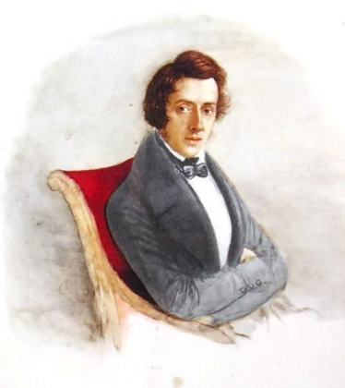


Slide 2
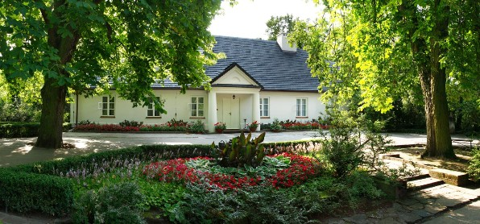
Frédéric Chopin nait le 22 février 1810, à Zelazowa-Wola, dans une famille de 4 enfants. En 1810, sa famille s'installe à Varsovie mais les évènements de 1813 les obligent à partir pour les faubourgs de Cracovie.
Il suit l’enseignement dispensé dans le pensionnat que tiennent ses parents.

Slide 3
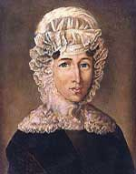
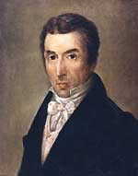
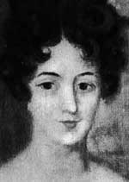
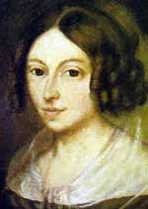
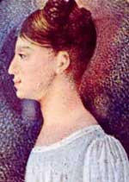
Nicolas et Justyna Chopin, ses parents
Et ses trois sœurs Ludwika, Isabella et Emilia

Slide 4
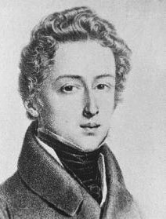
À Warsaw ( Varsovie ), Chopin était considéré comme un "second Mozart."
À l’âge de 7 ans, il avait composé deux de ses polonaises.
L’enfant prodige faisait la nouvelle dans le journal de Warsaw, et « le petit Chopin » devint l’attraction des réceptions données dans les salons aristocratiques de Warsaw.
Chopin donna son premier récital de piano à l’âge de 8 ans.

Slide 5
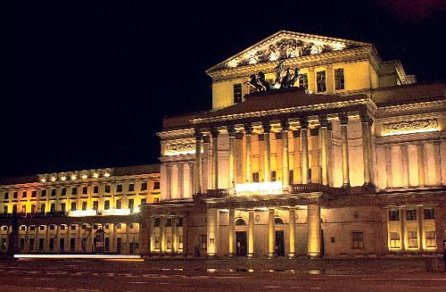

Slide 6
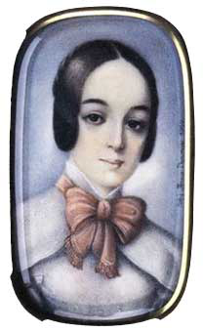
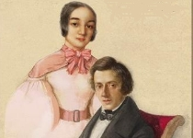
Maria Wodzinska était l’élève de Chopin; elle a peint son autoportrait et le lui a offert. Ils se sont fiancés mais Maria se laissa convaincre par sa famille de le quitter à cause de sa santé fragile.
Chopin en fut fort affligé mais conserva et annota toutes les lettres reçues de Maria avec les mots suivants : “À mon grand regret ”.

Slide 7
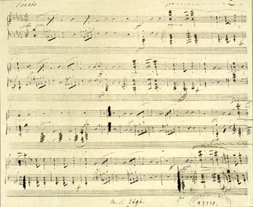
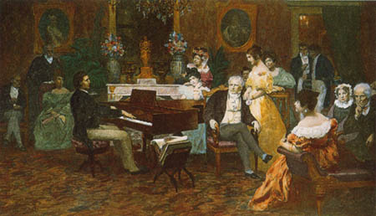
Lorsqu’il devait donner un récital, Chopin avait une nette préférence pour des espaces intimes tels que la demeure du Comte et de la Comtesse Radziwil, lui qui détestait s’exécuter dans de grandes salles de concert.

Slide 8
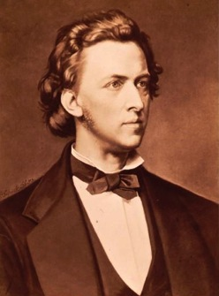
Alors qu’il était de passage à Vienne, Chopin fut mis au courant d’une rébellion imminente à Warsaw et il décida de ne pas retourner en Pologne.
Il demeura à Vienne encore quelques mois puis visita Munich et Stuttgart en Allemagne d’où il apprit l’occupation de la Pologne par l’armée russe.
Chopin déménagea à Paris en 1830.
Dès l’âge de 20 ans, il avait déjà composé plusieurs œuvres pour piano dont ses deux concertos et une partie de « Études Opus 10 ».

Slide 9
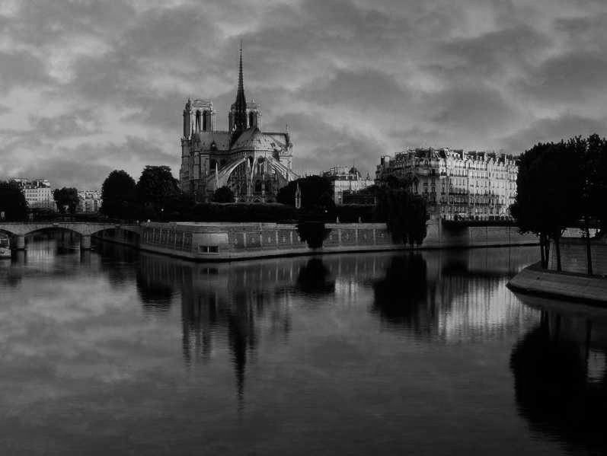
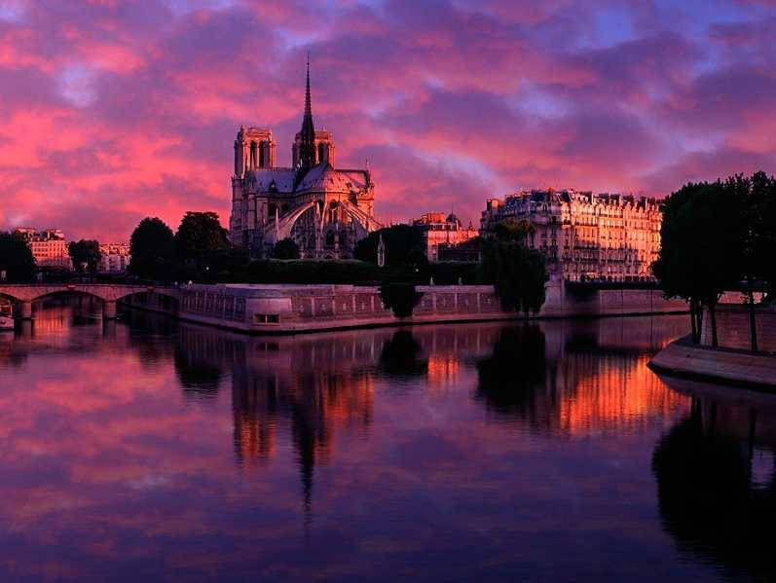

Slide 10
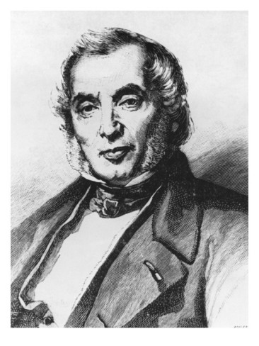
À Paris, Chopin se lia d’amitié avec plusieurs artistes dont Franz Liszt, Hector Berlioz, Félix Mendelssohn, et Vincenzo Bellini.
Robert Schumann écrivit: « Chapeau, monsieur! Un génie. »
Chopin établit une grande amitié avec Camille Pleyel qui était propriétaire des ateliers de fabrication des pianos Pleyel.
Dès lors, tous les pianos de Chopin furent fabriqués exclusivement par l’atelier de son ami.

Slide 11
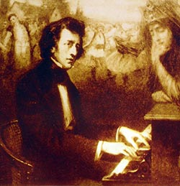
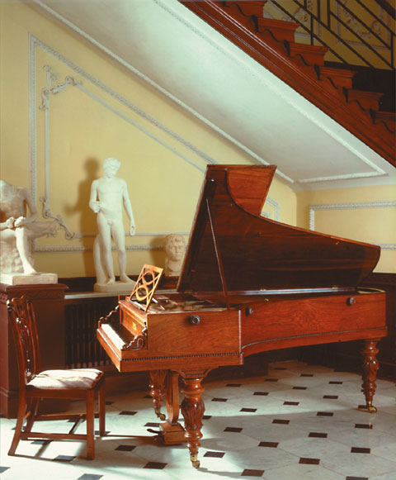
Chopin se rendait régulièrement aux ateliers de fabrication afin de s’assurer que ses exigences soient entièrement respectées pour ses nouveaux pianos.

Slide 12
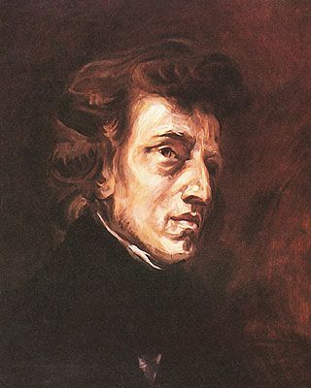
En 1838, son ami Eugène Delacroix peint ce portrait. Chopin était déjà très malade de la tuberculose.
Il donnait des leçons privées et des récitals publics pour garder le moral.
Il se gardait du temps pour effectuer ce qu’il aimait le plus, soit composer pour le piano.

Slide 13
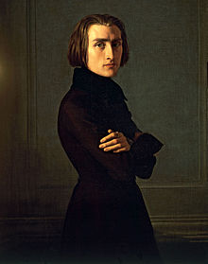
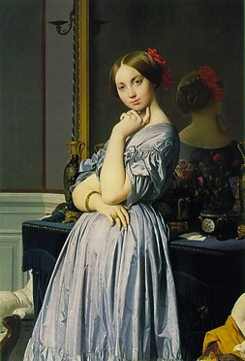
Franz Liszt et Marie d’Agoult
En 1836, lors d’une fête donnée par la Comtesse Marie d'Agoult, fiancée de Franz Liszt , compositeur et ami proche, Chopin rencontra Amandine-Aurore Dupin, Baronne Dudevant.
Elle est mieux connue par son pseudonyme « George Sand » soit son nom d’écrivaine.

Slide 14
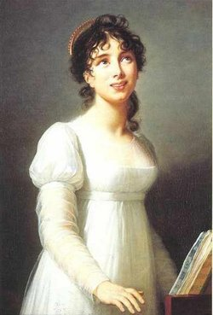
George Sand (pseudonyme d’écrivaine)
De son vrai nom « Amandine Aurore Lucille Dupin »
La Baronne Dudevant tomba amoureuse de Chopin. Elle voulait s’occuper de lui afin que sa santé s’améliore et qu’il puisse consacrer plus de temps à la composition. Finalement, il a dit « Oui. » Ils passèrent alors de longues périodes à sa maison d’été située à Nohant dans le centre da la France. Régulièrement, elle invitait plusieurs amis à passer les fins de semaines avec eux .
Ces visiteurs étaient notamment Franz Liszt et Eugène Delacroix.

Slide 15
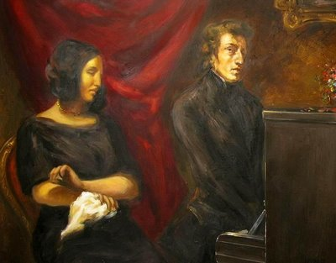

Slide 16
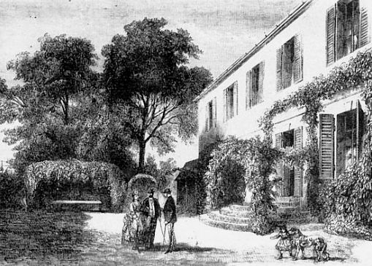
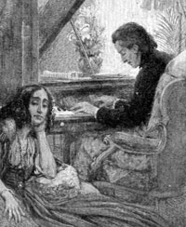
Chopin passent de longues périodes à Nohant, de 1838 à 1847, où son état de santé s’améliora remarquablement.

Slide 17
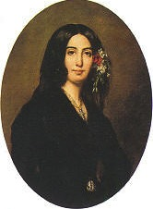
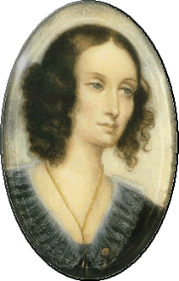
En 1845, la relation entre Chopin et Aurore connut de sérieux problèmes, ce qui détériora la santé déjà fragile de Chopin. Ces problèmes ont finalement provoqué la fin de leur relation en 1847.
Une étudiante anglaise, Jane Stirling, aida Chopin à aménager dans son nouvel appartement situé à la Place Vendôme, Paris

Slide 18
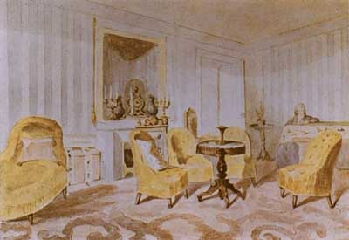
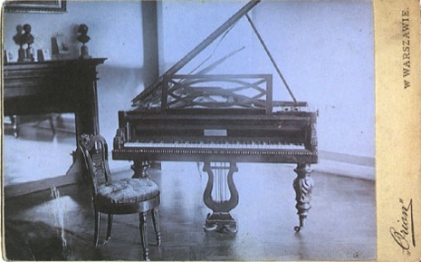

Slide 19
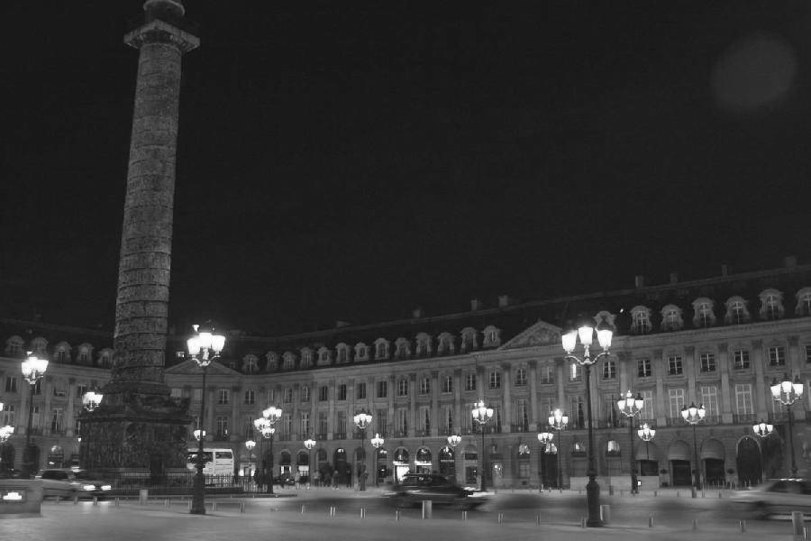
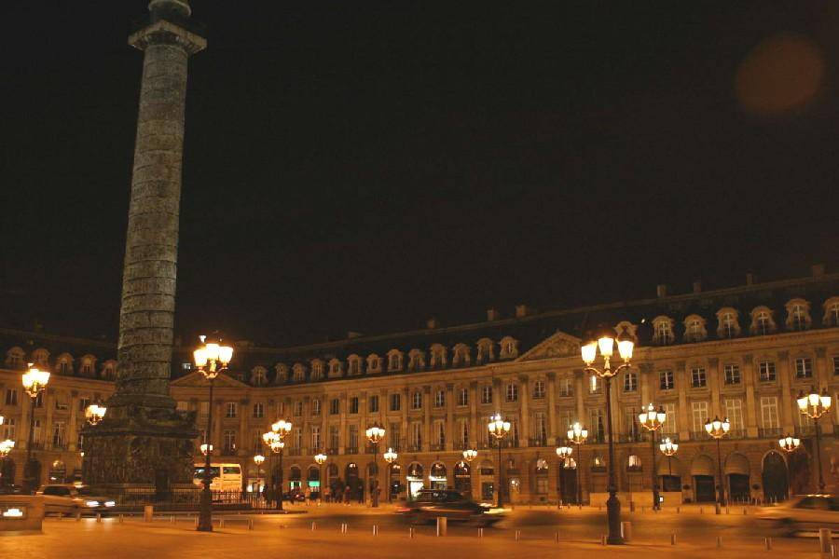

Slide 20
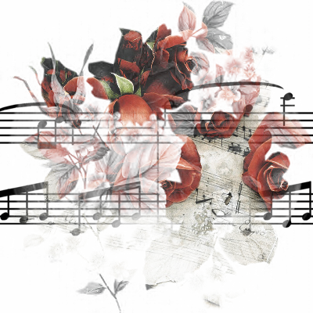
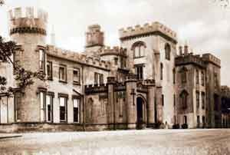
Concert chez Adélaïde Sartoris où se presse l'élite londonienne
En 1847, Chopin donna des concerts en Angleterre et en Écosse avec Jane Stirling, même s’il était sévèrement malade.
Il retourna à Paris en 1848, mais était incapable de performer ou d’enseigner.

Slide 21
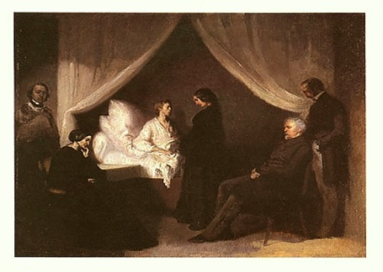
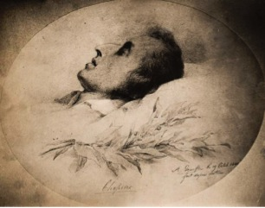
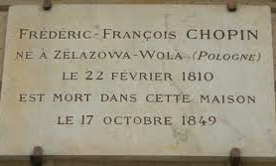
Sa sœur Ludvika est partie de Pologne pour venir prendre soin de lui, à sa maison de Paris au 12 place Vendôme où l'on peut lire cette plaque.
Chopin y décéda le 17 octobre 1848

Slide 22
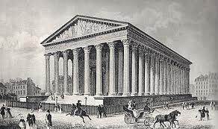
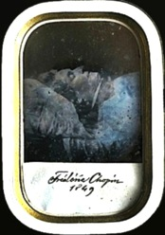
Daguerreéotype
de Chopin
Selon les derniers vœux de Chopin, le Requiem de Mozart fut chanté à ses funérailles, lesquelles furent tenues à l’église de La Madeleine où il y eut une assistance d’environ 3000 personnes. À cette époque, l’église n’acceptait que des chorales masculines dans son enceinte. Les funérailles ont dû être repoussées de 2 semaines en raison des négociations avec les représentants de l’Église. Finalement, les derniers vœux de Chopin ont été exaucés mais le chœur des voix féminines fut dissimulé à l’arrière de rideaux de velours noir.

Slide 23
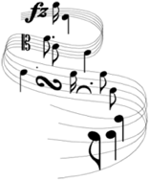
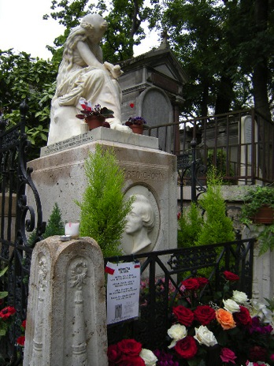
Chopin fut enterré au cimetière du Père-Lachaise à Paris.
Selon ses derniers vœux, son cœur fut retiré et envoyé dans une urne à Warsaw où il fut scellé dans un pilier de l’église Sainte-Croix.
Sa tombe, toujours décorée de fleurs, attire de nombreux visiteurs même en hiver.

Slide 24
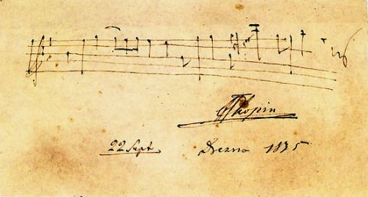
Fin
photos web - montage NG - musique étude en E majeur de Chopin

Slide 25


Je fais partie des 200 créateurs de PPSMANIA, tous bénévoles.
http://ppsmania.fr
Clic gauche pour arrêter
Notes:
25

